Slide 1

Курсовая работа
На тему: разработка видеоигры Dark Souls
студента группы ЕКО-17-П2
Новака Ивана

Slide 2
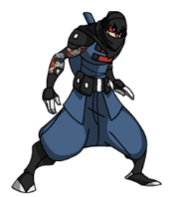
Сюжет и задумка игры
Вы - ниндзя, который путешествует по средневековой Японии. Добравшись до очередной деревушки обнаруживается , что она пуста и ее наводнили демоны. Очистите деревню от монстров, победите босса, в бою вам помогут загадочные призраки поверженных самураев.

Slide 3
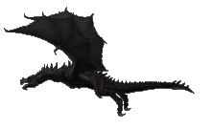
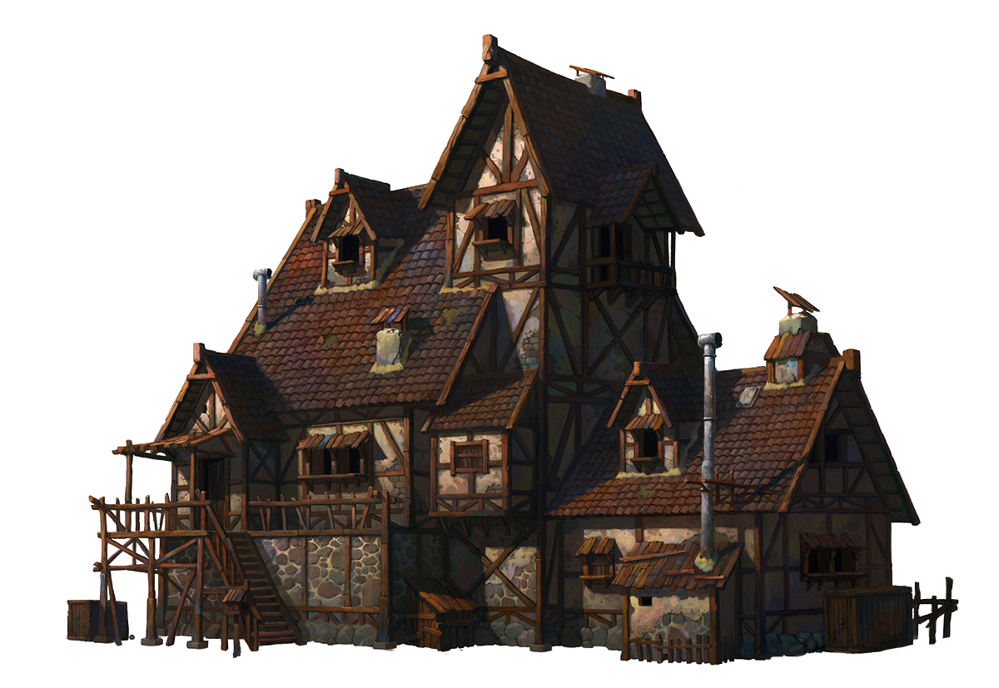

Мир игры
Мир населен мистическими животными, злыми демонами и призраками самураев, которые могут помочь вам и сражаются на вашей стороне.
В специальных местах вы можете передохнуть и восстановить здоровье.
Найдите предводителя монстров и завершите свою миссию.

Slide 4



Инструменты разработки

Slide 5
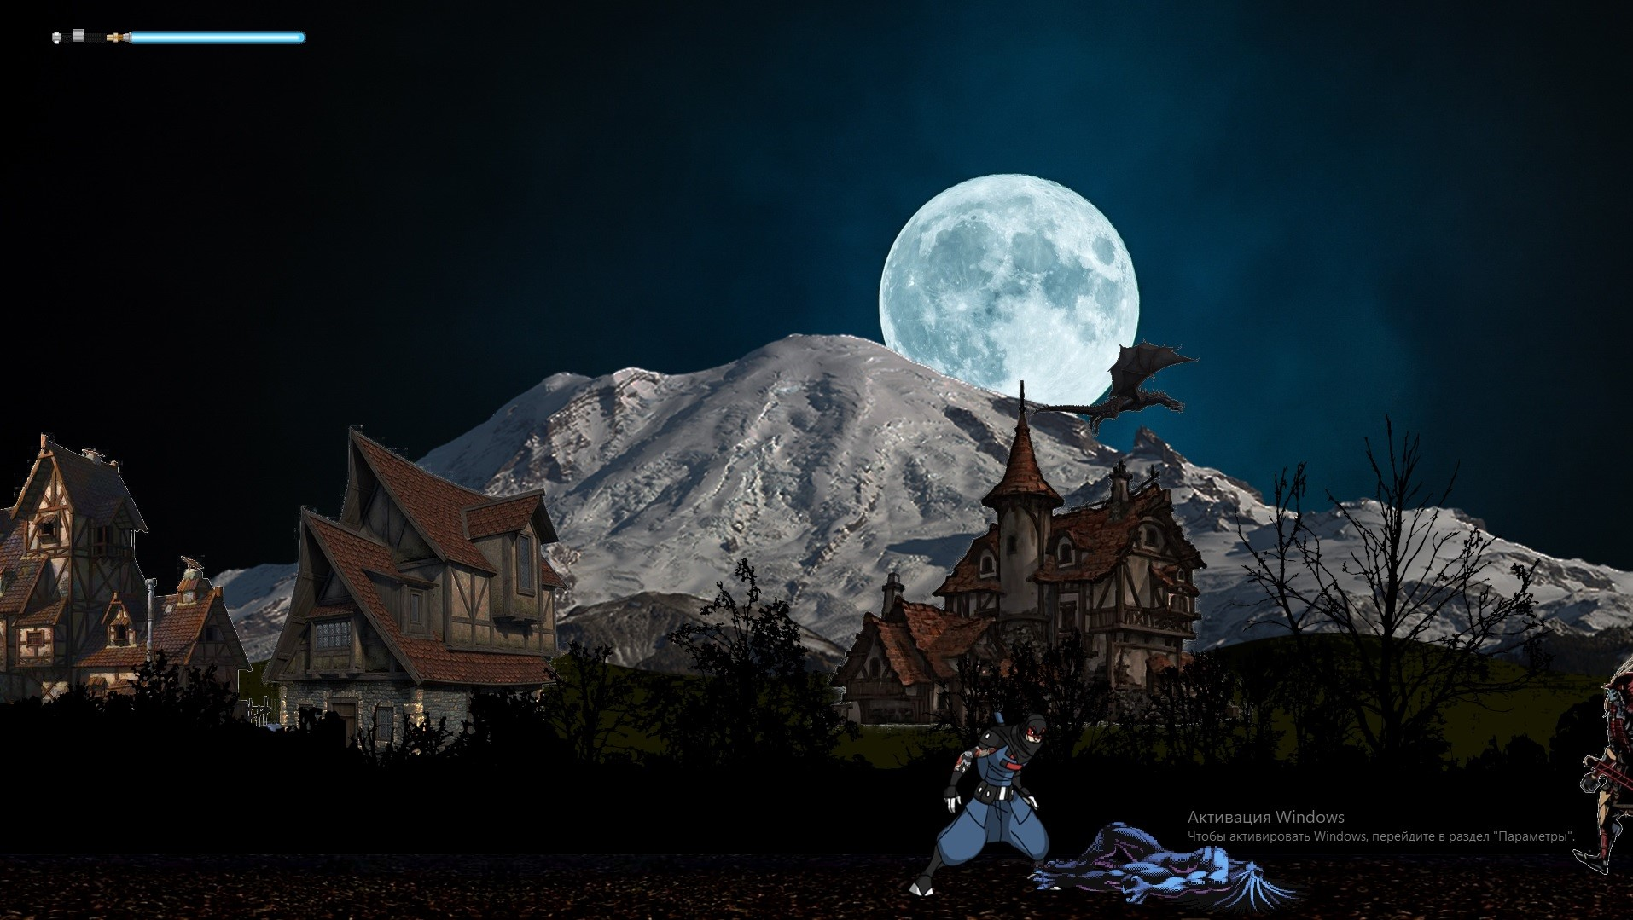
Демонстрация

Slide 6
Ваши вопросы

